Slide 1
Introdução a circuitos
Eduardo Furlan Miranda
Baseado em: Tangon, LG; Santos, RC. Arquitetura e organização de computadores. EDE, 2016. ISBN 978-85-8482-382-6.

Slide 2
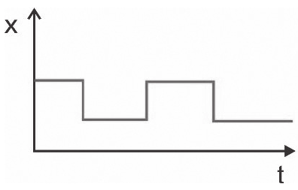
Representações
Analógica = contínua
Digital = discreta (etapa por etapa)

Slide 3
Sistema Digital
Vantagem
  Facilidade de projeto, integração e armazenamento
  Operação programada
  Pouca sensibilidade à variação da fonte de tensão, ao envelhecimento e à temperatura
Desvantagem
  Conversões de analógico para digital (A/D) e de digital para analógico (D/A)

Slide 4
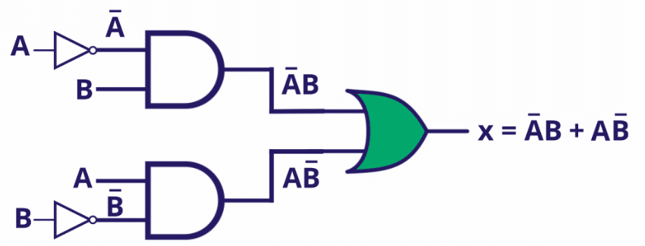
Lógica combinacional
Todas as saídas dependem única e exclusivamente das variáveis de entrada

Slide 5
Circuitos combinacionais básicos
  Habilitação / Desabilitação, Codificador, Multiplexador, Decodificador, Demultiplexador, Gerador de Paridade, Verificador de Paridade, Comparador, Circuitos Aritméticos: Somador, Shifter (deslocador), Subtrator

Slide 6
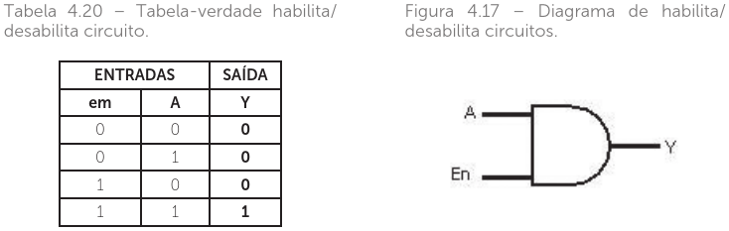
Circuito Habilitado → En = 1 → Permite o sinal de entrada para a saída
Circuito Desabilitado → En = 0 → Não se permite a passagem do sinal de entrada para a saída

Slide 7
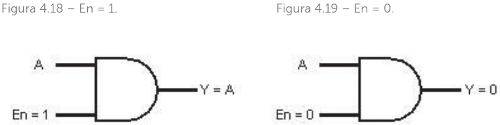
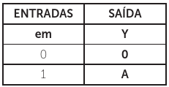

Slide 8
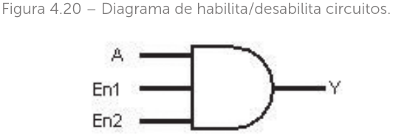
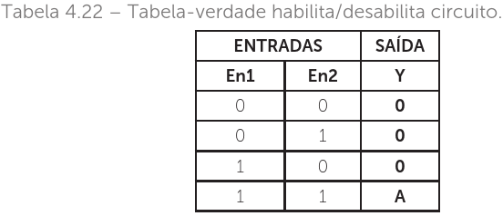

Slide 9
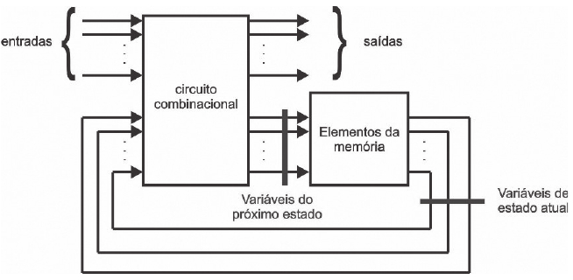
Lógica sequencial
Valores de sinais de saída dependem dos valores do sinal de entrada e dos valores de sinal armazenados, ao contrário do combinacional, e são geralmente pulsados
Estado atual

Slide 10
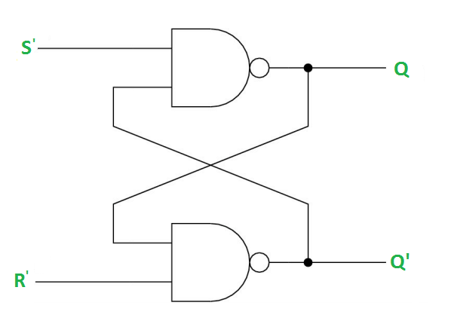
LATCHES SR
S | R | Q | Q’
0 | 0 | Latch | Latch
0 | 1 | 0 | 1
1 | 0 | 1 | 0
1 | 1 | 0 | 0
“Latch” = mantém o estado anterior
Implementa um circuito básico de memória
2 estados estáveis; usa AND, OR, NOT, NAND, e NOR

Slide 11
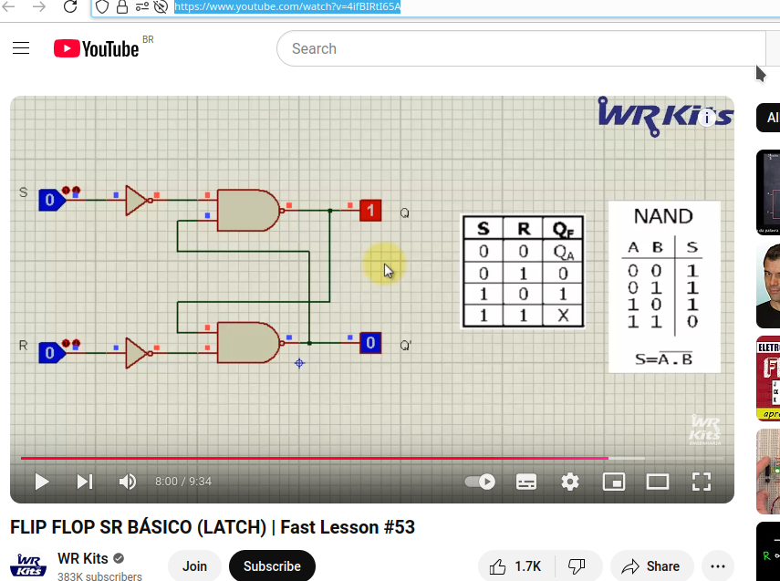

Slide 12
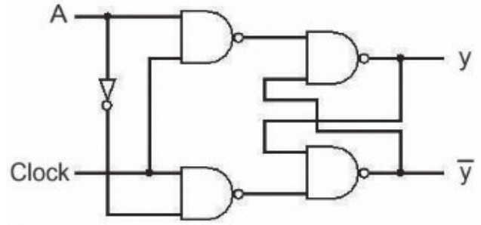
Flip-Flop D (D = Dados)
2 latches ligados em série
Normalmente inclui um sinal zero, um ou dois sinais de valores de entrada, um sinal de clock e um sinal de valor de saída
(continua)

Slide 13
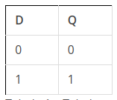
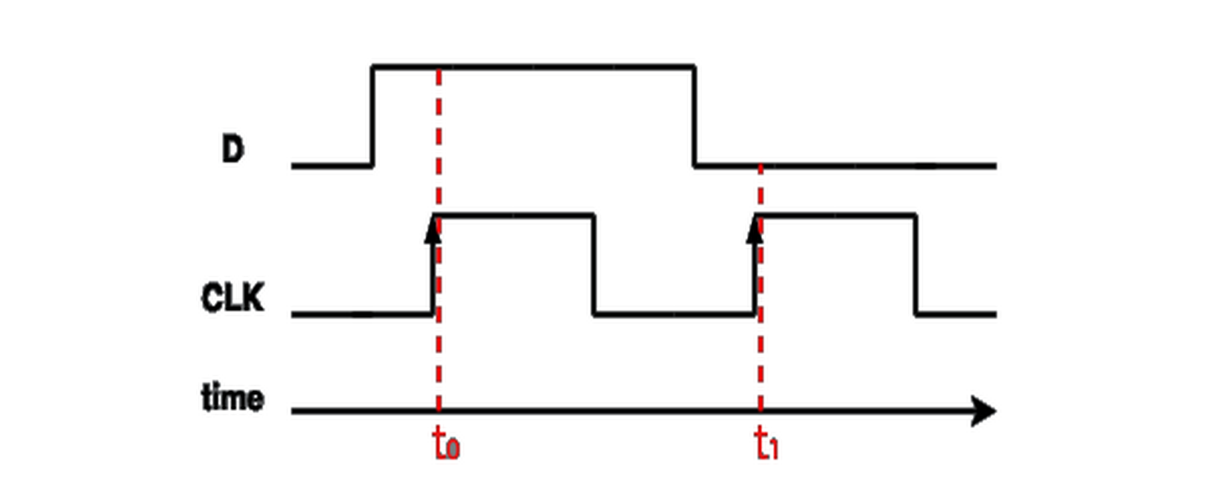
(continuação)
O que interessa é a transição negativa. Quando ocorre, o resultado da saída é atualizado. A cada sinal de clock, as saídas invertem-se (devido a isso que recebe o nome de flip-flop)
Ativação

Slide 14
